Slide 1
YETENEKLER, MESLEKİ İLGİ VE
DEĞERLER
ÖĞRETMEN SUNUMU

Slide 2
MESLEK NEDİR?
Belli bir eğitim ile kazanılan, sistemli bilgi ve becerilere dayalı, insanlara yararlı mal üretmek, hizmet vermek ve karşılığında para kazanmak için yapılan, kuralları belirlenmiş işe meslek denir.
Meslek seçiminin sağlıklı bir şekilde yapılması hayatımızın akışını değiştirecek; hayatımızı şekillendirecek sonuçları doğuracak olmasından ötürü oldukça önemlidir.
Meslek seçimi küçük yaşta başlar.

Slide 3
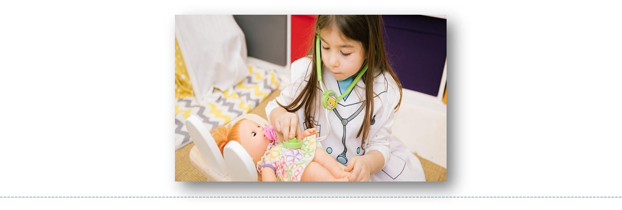
Okulöncesi dönemde çocuklar meslekleri genellikle oyunlarla keşfederek öğrenir. Ayrıca çevrenizde veya medyada gördükleri bireylerin sahip oldukları meslekleri fark ederek, kitaplardan veya internetten mesleki içerikleri okuyarak veya okulda öğretmenlerinin verdiği eğitimlerle öğrenmektedir.

Slide 4
5-11 Yaş aralığındaki çocuklar; hayal döneminde meslek seçimine dair; ilgileri, yetenekleri, mesleki değerleri, kişilik özellikleri, işgücü piyasası gibi faktörleri hesaba katabilecek düzeyde olmamaları gelişimsel açıdan gayet doğal bir durumdur.
Bu dönemde mesleklerle ilgili hayaller kurulur. Çocuklar, anne ve babalarının mesleği veya çevrelerinde, medyada gördükleri birisininki gibi bir mesleğe sahip olduğunu hayal eder.
Bulunduğu yaş aralığındaki mesleki tercih ifadeleri bu açıdan gerçek seçimi yansıtmayan hayali ifadeler yer alır.

Slide 5
Okul öncesi dönemde çocukların meslekleri tanımaları, mesleklerin insan hayatındaki yeri ve önemine ilişkin farkındalık geliştirmeleri ve mesleklere ilişkin kalıp yargılardan uzaklaşıp olumlu tutum geliştirmeleri önemlidir.
Erken yaşlarda çocukların meslekler hakkında bir takım fikirlere sahip olmaları, gelecekte yapacakları meslek seçimlerini olumlu yönde etkiler. Böylece çocuklar yetenek, ilgi ve isteklerine uygun bir mesleğe sahip olabilirler.

Slide 6
YETENEK NEDİR?
Yetenek; bireyin bir iş veya etkinliği diğerlerinden daha hızlı yapabilme kapasitesi ve öğrenme gücüdür.
Her çocuğun yetenek alanı farklıdır.
Yetenek genel olarak kalıtsaldır.
Çocuğun yeteneği olduğu alana ilgisi varsa ve çevresel koşulları bu ilgisini destekliyorsa çocuğun becerisi gelişecektir.
Desteklenmeyen yetenek alanları zamanla körelirler.
NELERİ YAPABİLİRİM? & NELERİ YAPMAKTA İYİYİM? soruları, yetenekli olunan alanların anlaşılabilmesi, keşfedilebilmesi için sorulabilir.

Slide 7
İLGİ NEDİR?
Bireyin bir faaliyetten hoşlanma ve haz alma (doyum sağlama); faaliyeti sevip -sevmeme; derecesidir.
Birçok faaliyet arasından belirli birkaç faaliyeti sıklıkla tercih ediyorsak bu aktiviteler ve faaliyetlere ilgi duyuyoruz demektir. Örneğin, boş zamanınızda yapılabilecek onlarca uğraşı arasından sıklıkla şiir ezberleyip, kitap okuyorsanız edebiyata ilgi duyuyorsunuzdur.
NELERİ YAPMAKTAN HOŞLANIRIM ? NELERİ SIKLIKLA YAPARIM ? soruları, ilgi duyulan alanların anlaşılabilmesi, keşfedilebilmesi için sorulabilir.

Slide 8
İlgi duyduğumuz alan yeteneklerimiz, meslek değerlerimiz , kişilik özelliklerimiz ile uyuşursa ve bu uyumluluk içinde olan mesleklerden birine yönelirsek sonuç olarak yapacağımız işten çok yüksek olasılıkla mutluluk duyar, doyum sağlarız.

Slide 9
MESLEK SEÇİMİNDE DİKKAT EDİLMESİ GEREKENLER
Merak ettikleri meslekleri birlikte araştırın, o mesleğe ilişkin bilgileri paylaşın. Her mesleğin toplumsal yaşama katkısı olduğunu belirtin.
Öğrencilerimize kendilerini geliştirebilecekleri aktiviteler, üst eğitim kurumları, meslek ortamlarına ziyaretler vb konularda çalışmalar yapabiliriz.
Mesleklere ilişkin olumlu tutum geliştirmelerine imkan sağlayın. Çocuklardaki bazı mesleklere karşı oluşan kalıp yargılar ve cinsiyetçi yaklaşımlar engellenmelidir.

Slide 10
Öğrencinizde gözlemlediğiniz güçlü yönleri onunla paylaşın.
İlgi ve yeteneklerini keşfedebilmek için farklı kurs, yarışma ya da etkinliklere katılmasını sağlayın.
Çocuklarınızı olduğu gibi kabul edin.
Öğrencilerin mesleki gelişim için önemli olan birlikte iş yapma, iş birliği ve paylaşım gibi davranışları öğrenmesine olanak sağlanmalıdır.

Slide 11
Öğretmenler, çocuklarını sağlıklı bir meslek seçimi yapmaları için desteklemeli, onlara rehberlik etmeli ve kendi ilgi ve yeteneklerini keşfetmelerine izin vermelidir. Ailelerin ve öğretmenlerin olumlu tutumları, çocukların meslek seçiminde doğru kararlar vermelerine katkı sağlayabilir ve onları başarılı ve mutlu bireyler olarak topluma kazandırabilir.

